Slide 1

T
CUAI NLP 2팀
2025.01.16
발표자 : 조민지

Slide 2
목차
데이터 수집
방향성

Slide 3
팀원 소개 및 만남 인증
팀원 1 : 김소원
팀원 2 : 조민지
팀원 3 : 송채린
(비대면 회의 진행했습니다!)

Slide 4
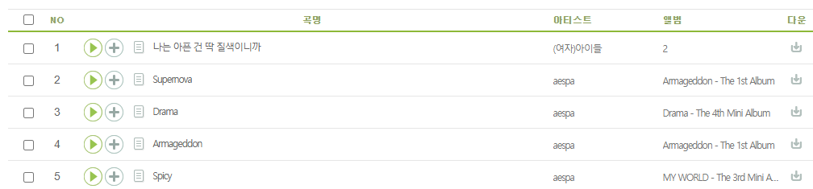
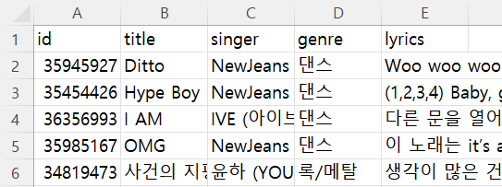
데이터 수집
연도별로 TOP 100위의 노래 가사 크롤링
2014~2023년 총 10년치

Slide 5
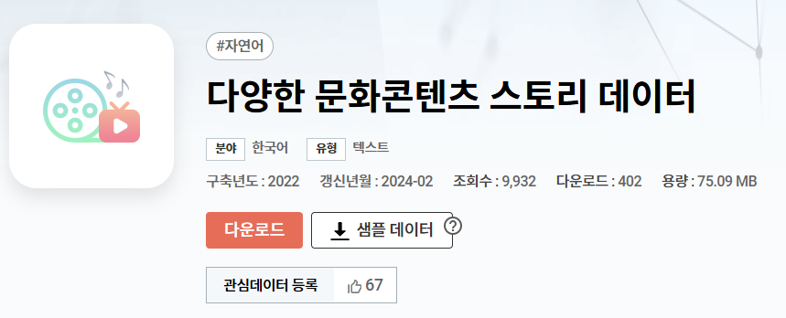
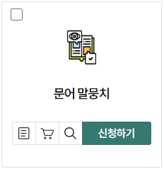
데이터 수집
AI HUB의 다양한 문화콘텐츠 스토리 데이터
국립국어원 모두의 말뭉치 데이터

Slide 6
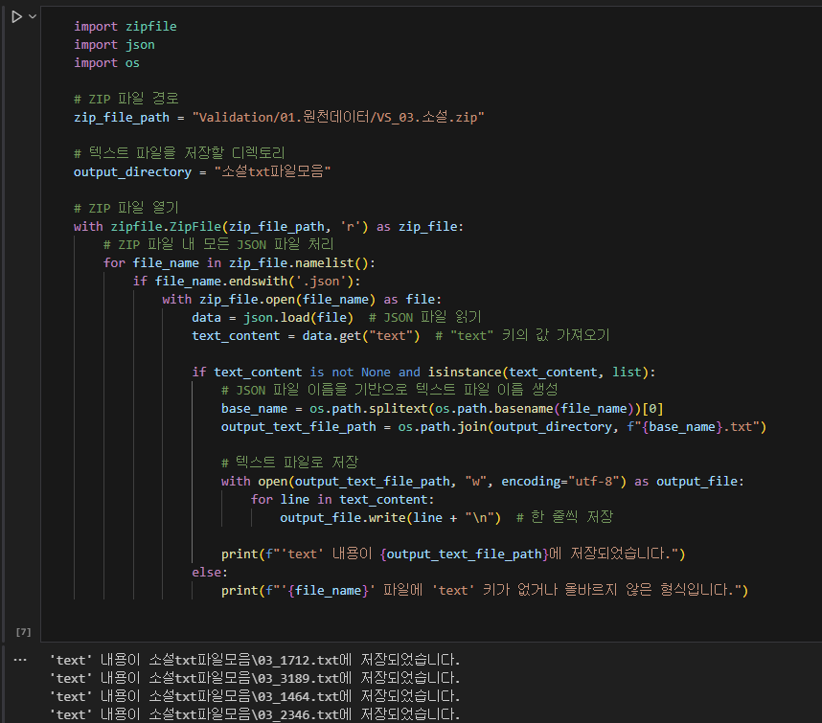
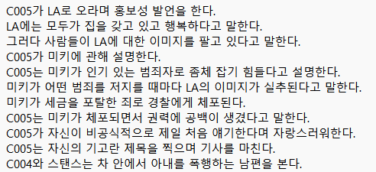
데이터 수집
Json 파일을 읽어 소설데이터만 txt로 변환

Slide 7
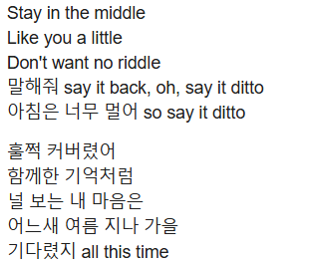
방향성
요즘 노래 특성상 가사에 영어+한국어 혼합
노래 가사에 대한 전처리 시 한국어와 영어를 모두 지원하는 다국어 BERT

Slide 8
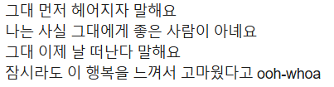
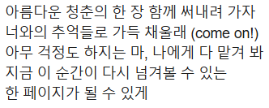
방향성
(좌) 박재정 - 헤어지자 말해요 / (우) 데이식스 – 한 페이지가 될 수 있게
노래별로 감정선이 다름
효과적으로 소설로 변환하기 위해 감정분석의 필요성

Slide 9
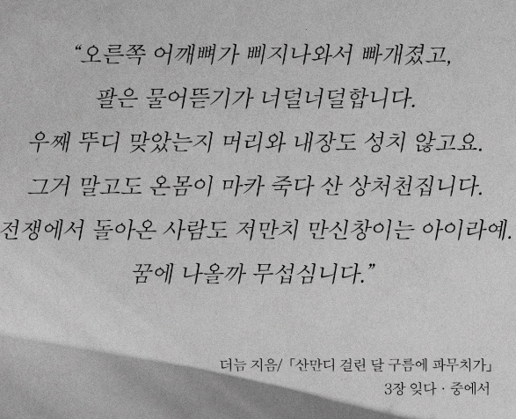
방향성
소설에 사투리가 다수 포함
전처리 시 표준어로 변환 필요성

